Slide 1
CHÚA NHẬT LỄ CHÚA GIÊSU CHỊU PHÉP RỬA NĂM C

Slide 3
TẬP HÁT CỘNG ĐOÀN

Slide 4
Đk: Hồn tôi hỡi, hãy chúc tụng Chúa Trời.

Slide 5
Gioan nói: Đấng sẽ đến sau tôi thì uy lực hơn tôi. Người sẽ rửa các ngươi trong lửa và Thánh Thần.
Alleluia - Alleluia:
Alleluia …

Slide 7
Ca Nhập Lễ Bên Bờ Sông Giođan Mi Trầm

Slide 8
Đk: Bên bờ sông bờ sông Giođan. Chúa đã chịu phép rửa bởi tay Gioan. Các tầng trời mở ra và nghe có tiếng Chúa Cha: …

Slide 9
… “Nầy là Con Ta rất đẹp lòng Ta. Hãy nghe Lời Người, hãy nghe Lời Người”.

Slide 10
Tk: Người là Đấng vô tội, Người muốn nêu gương cho đời. Hỡi loài người tội lỗi, hãy trở về với Chúa.

Slide 11
Đk: Bên bờ sông bờ sông Giođan. Chúa đã chịu phép rửa bởi tay Gioan. Các tầng trời mở ra và nghe có tiếng Chúa Cha: …

Slide 12
… “Nầy là Con Ta rất đẹp lòng Ta. Hãy nghe Lời Người, hãy nghe Lời Người”.

Slide 14
KINH VINH DANH

Slide 15
Chủ tế: Vinh danh Thiên Chúa trên các tầng trời. A+B: Và bình an dưới thế cho người thiện tâm.

Slide 16
A: Chúng con ca ngợi Chúa.
B: Chúng con chúc tụng Chúa. A: Chúng con thờ lạy Chúa.
B: Chúng con tôn vinh Chúa.

Slide 17
A: Chúng con cảm tạ Chúa vì vinh quang cao cả Chúa.
B: Lạy Chúa là Thiên Chúa, là Vua trên trời, là Chúa Cha toàn năng.

Slide 18
A: Lạy con một Thiên Chúa, Chúa Giêsu Kitô.
B: Lạy Chúa là Thiên Chúa, là Chiên Thiên Chúa là Con Đức Chúa Cha.

Slide 19
A: Chúa xóa tội trần gian, xin thương xót chúng con.
B: Chúa xóa tội trần gian, xin nhậm lời chúng con cầu khẩn.

Slide 20
A: Chúa ngự bên hữu Đức Chúa Cha, xin thương xót chúng con.
B: Vì lạy Chúa Giêsu Kitô, chỉ có Chúa là Đấng Thánh.

Slide 21
Chỉ có Chúa là Chúa, chỉ có Chúa là đấng tối cao.
A+B: Cùng Đức Chúa Thánh Thần trong vinh quang Đức Chúa Cha.
Amen.

Slide 23
Bài đọc 1:
Vinh quang Đức Chúa sẽ tỏ hiện, và mọi người phàm sẽ cùng được thấy.
Lời Chúa trong sách Ngôn Sứ Isaia

Slide 24
Thánh Vịnh 71
Lm. Kim Long
(04 câu)

Slide 25
Đk: Hồn tôi hỡi, hãy chúc tụng Chúa Trời.

Slide 26
Tk1: Hồn tôi hỡi, chúc tụng Chúa đi, lạy Thiên Chúa Đấng con thờ kính, Ngài cao cả muôn trùng …

Slide 27
… Áo Ngài mặc toàn oai phong lẫm liệt, cẩm bào Ngài khoác muôn vạn ánh hào quang.

Slide 28
Đk: Hồn tôi hỡi, hãy chúc tụng Chúa Trời.

Slide 29
Tk2: Kỳ công Chúa, quá nhiều Chúa ơi, thật phong phú với muôn màu sắc đầy ắp dương gian này …

Slide 30
… Với vạn vật Ngài khôn ngoan tác thành, linh hồn tôi hỡi, ca tụng Chúa Trời đi.

Slide 31
Đk: Hồn tôi hỡi, hãy chúc tụng Chúa Trời.

Slide 32
Tk3: Kìa muông thú ngước nhìn Chúa luôn, đợi trông Chúa dủ thương nhìn đến dọn bữa cho no lòng …

Slide 33
… Chúng vội vàng lượm ngay khi Chúa tặng, thỏa lòng vì những ân lộc Chúa rộng ban.

Slide 34
Đk: Hồn tôi hỡi, hãy chúc tụng Chúa Trời.

Slide 35
Tk4: Vừa khi Chúa rút lại khí thiêng, là thân chúng trở lui bụi cát vì tắt hơi thở rồi …

Slide 36
… Muốn tạo lại Ngài ban sinh khí vào, bởi Ngài đổi mới bộ mặt của trần gian.

Slide 37
Đk: Hồn tôi hỡi, hãy chúc tụng Chúa Trời.

Slide 38
Bài đọc 2: Thiên Chúa đã cứu chúng ta nhờ phép rửa ban ơn Thánh Thần, để chúng ta được tái sinh và đổi mới.
Lời Chúa trong thư của Thánh Phaolô tông đồ gửi ông Titô.

Slide 39
Gioan nói: Đấng sẽ đến sau tôi thì uy lực hơn tôi. Người sẽ rửa các ngươi trong lửa và Thánh Thần.
Alleluia - Alleluia:
Alleluia …

Slide 41
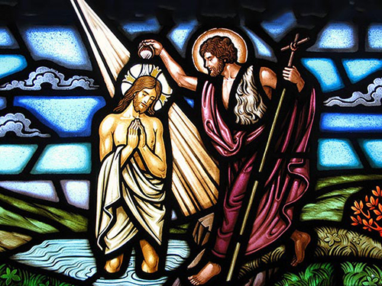
CHÚA NHẬT
LỄ CHÚA GIÊSU
CHỊU PHÉP RỬA
PHÚT THINH LẶNG

Slide 42
KINH TIN KÍNH

Slide 43
Tôi tin kính một Thiên Chúa là Cha toàn năng, Đấng tạo thành trời đất, muôn vật hữu hình và vô hình.

Slide 44
Tôi tin kính một Chúa Giêsu Kitô, Con Một Thiên Chúa, Sinh bởi Đức Chúa Cha từ trước muôn đời.

Slide 45
Người là Thiên Chúa bởi Thiên Chúa, Ánh Sáng bởi Ánh Sáng, Thiên Chúa thật bởi Thiên Chúa thật,

Slide 46
được sinh ra mà không phải được tạo thành, đồng bản thể với Đức Chúa Cha: nhờ Người mà muôn vật được tạo thành.

Slide 47
Vì loài người chúng ta và để cứu độ chúng ta, Người đã từ trời xuống thế.

Slide 48
Bởi phép Đức Chúa Thánh Thần, Người đã nhập thể trong lòng Trinh Nữ Maria, và đã làm người.

Slide 49
Người chịu đóng đinh vào thập giá vì chúng ta, thời quan Phongxiô Philatô; Người chịu khổ hình và mai táng, ngày thứ ba Người sống lại như lời Thánh Kinh.

Slide 50
Người lên trời, ngự bên hữu Đức Chúa Cha, và Người sẽ lại đến trong vinh quang để phán xét kẻ sống và kẻ chết, Nước Người sẽ không bao giờ cùng.

Slide 51
Tôi tin kính Đức Chúa Thánh Thần là Thiên Chúa và là Đấng ban sự sống, Người bởi Đức Chúa Cha và Đức Chúa Con mà ra,

Slide 52
Người được phụng thờ và tôn vinh cùng với Đức Chúa Cha và Đức Chúa Con: Người đã dùng các tiên tri mà phán dạy.

Slide 53
Tôi tin Hội Thánh duy nhất thánh thiện công giáo và tông truyền.

Slide 54
Tôi tuyên xưng có một Phép Rửa để tha tội. Tôi trông đợi kẻ chết sống lại và sự sống đời sau. Amen.

Slide 56
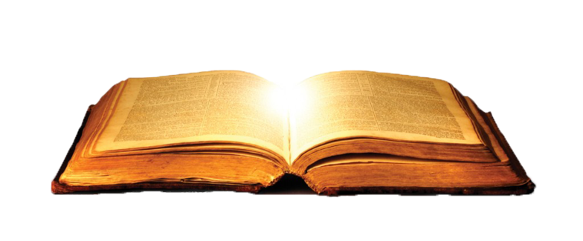
CHÚA NHẬT
LỄ CHÚA GIÊSU
CHỊU PHÉP RỬA
LỜI NGUYỆN
TÍN HỮU

Slide 57
Ca Dâng Lễ
Tựa Làn
Trầm Hương
Đỗ Vy Hạ

Slide 58
Tk1: Tựa làn trầm hương thơm bay về Thiên đàng. Nguyện tình yêu Chúa thánh hóa cho lễ dâng …

Slide 59
… Đây bánh thơm hồng, đây chén rượu nồng. Làm thành lễ vật dâng về Cha chí nhân.

Slide 60
Đk: Chúc tụng Ngài là Chúa Tể càn khôn. Đã rộng tình nuôi sống con từng ngày …

Slide 61
… Chúc tụng Ngài là Chúa khắp mọi nơi. Chúc tụng Ngài mãi đến muôn muôn đời.

Slide 62
Tk2: Một niềm thành tâm xin dâng trọn xác hồn. Nguyện từng ngày tháng Chúa thắp nên niềm tin …

Slide 63
… Cho ước mơ hồng, đẹp lứa tuổi xuân cuộc đời mai ngày xin Ngài thương đỡ nâng.

Slide 64
Đk: Chúc tụng Ngài là Chúa Tể càn khôn. Đã rộng tình nuôi sống con từng ngày …

Slide 65
… Chúc tụng Ngài là Chúa khắp mọi nơi. Chúc tụng Ngài mãi đến muôn muôn đời.

Slide 66
Tk3: Hòa lời trầm ca cao bay về chín tầng. Ngợi mừng Danh Chúa đã khấng ban hồng ân …

Slide 67
… Muôn tiếng tơ đàn, giọng hát nhịp nhàng làm thành lễ vật dâng về Cha chí nhân.

Slide 68
Đk: Chúc tụng Ngài là Chúa Tể càn khôn. Đã rộng tình nuôi sống con từng ngày …

Slide 69
… Chúc tụng Ngài là Chúa khắp mọi nơi. Chúc tụng Ngài mãi đến muôn muôn đời.

Slide 71
Xin cộng đoàn lưu ý:
Để việc lên rước lễ được nghiêm trang, xin cộng đoàn hãy lần lượt theo thứ tự từng hàng ghế từ trên xuống dưới.

Slide 72
KINH NĂM THÁNH 2025
Kính Mời Cộng Đoàn Đọc
KINH NĂM THÁNH

Slide 73
Lạy Cha trên trời/ Xin cho ơn đức tin mà Cha ban tặng chúng con/ trong Chúa Giêsu Kitô Con Cha/ và Anh của chúng con/

Slide 74
cùng ngọn lửa đức ái được thắp lên trong tâm hồn chúng con bởi Chúa Thánh Thần/

Slide 75
khơi dậy trong chúng con niềm hy vọng hồng phúc/ hướng về Nước Cha trị đến/ Xin ân sủng Cha biến đổi chúng con/

Slide 76
thành những người miệt mài vun trồng hạt giống Tin Mừng/ Ước gì những hạt giống ấy/

Slide 77
biến đổi từ bên trong nhân loại và toàn thể vũ trụ này/ trong khi vững lòng mong đợi trời mới đất mới/

Slide 78
lúc mà quyền lực Sự Dữ sẽ bị đánh bại/ và vinh quang Cha sẽ chiếu sáng muôn đời/

Slide 79
Xin cho ân sủng của Năm Thánh này/ khơi dậy trong chúng con/ là Những Người Lữ Hành Hy Vọng/

Slide 80
niềm khao khát kho tàng ở trên trời/ đồng thời cũng làm lan tỏa trên khắp thế giới/

Slide 81
niềm vui và sự bình an của Đấng Cứu Chuộc chúng con/

Slide 82
Xin tôn vinh và ngợi khen Cha là Thiên Chúa chúng con/ Cha đáng chúc tụng mãi muôn đời. Amen.

Slide 83
CHÚA NHẬT
LỄ CHÚA GIÊSU
CHỊU PHÉP RỬA
PHÚT THINH LẶNG

Slide 85
Ca Kết Lễ
Cho Nước Trời Mai Sau
Nguyễn Duy

Slide 86
Đk: Trái đất này nơi con người náu thân. Thế gian này con đường dẫn lên trời …

Slide 87
… Kiếp sống này ta xây dựng thế giới. Để dọn đường cho Nước Trời mai sau.

Slide 88
Tk: Chúa cho ta niềm vui sống bên muôn người. Chúa cho ta cuộc sống dẫn lối lên trời …

Slide 89
… Mừng vui đi lo chi ngày mai sẽ tới. Hãy vững tâm trời xanh đang đón chờ ta.

Slide 90
Đk: Trái đất này nơi con người náu thân. Thế gian này con đường dẫn lên trời …

Slide 91
… Kiếp sống này ta xây dựng thế giới. Để dọn đường cho Nước Trời mai sau.

